Slide 1
Stand der ZWS für Fleischschafrassen
Dr. W. Ruten, F. Reinhardt, Dr. J. Wilkens, vit Verden
VDL Rasseausschusssitzung „Fleischschafe“ 18.09.2012, Kassel

Slide 2
Inhalt
serv.it OVICAP, genetisches Monitoring und Zuchtwertschätzung
Voraussetzungen für eine Zuchtwertschätzung
Rassen in der Zuchtwertschätzung
Datenhorizont
Merkmale: Reproduktion, Exterieur (HB), Produktion (Feld / Station)
Modell & Einflussfaktoren
Darstellung der Zuchtwerte (Basis & Skala)
Indexbildung / Gesamtzuchtwert
Sicherheiten, Veröffentlichungsgrenzen
Zusammenfassung und Ausblick

Slide 3
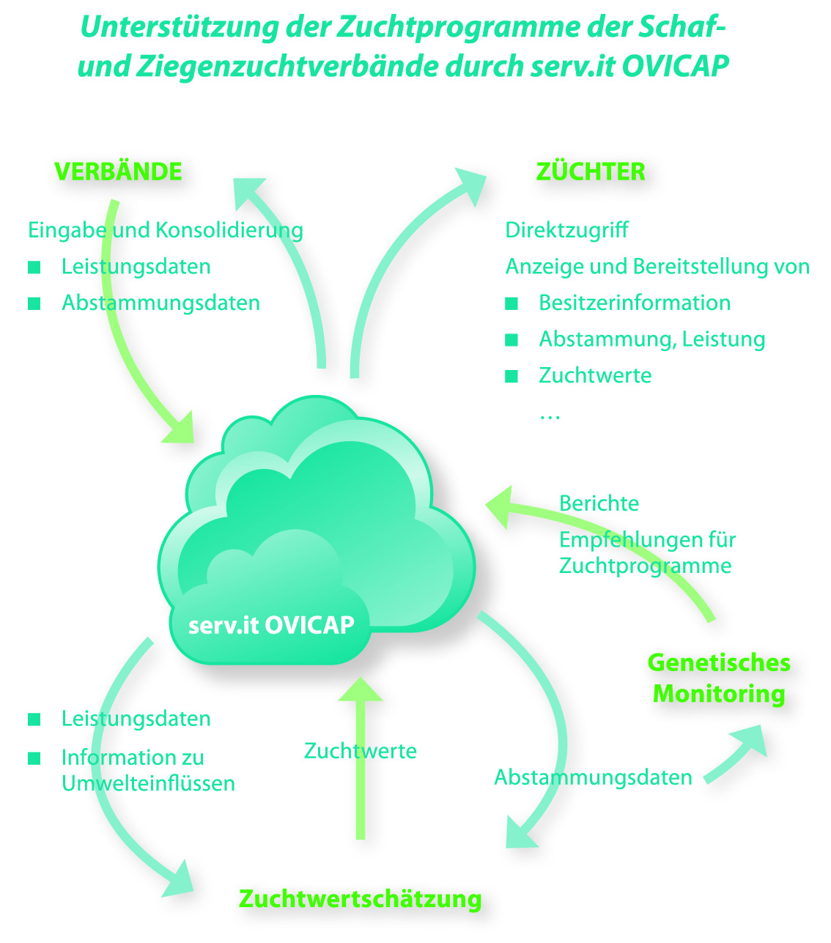

Slide 4
Voraussetzungen für eine Zuchtwertschätzung
Leistungsprüfung in allen Merkmalen des Zuchtziels
Reproduktions-, Produktions- und Exterieurmerkmale
Stations- und/oder Feldprüfung
Datenqualität & Datenquantität
Datenplausibilität
Datenstruktur, Vergleichbarkeit
Einheitliche und eindeutige Tieridentifikationen
Korrekte Abstammungsdaten
„Jede ZWS ist nur so gut wie ihre Datengrundlage“

Slide 5
Rassen in der Zuchtwertschätzung
Merino
Merinofleischschaf, Merinolangwollschaf, Merinolandschaf
Fleischschaf
Schwarzköpfiges Fleischschaf, Weißköpfiges Fleischschaf, Texel, Suffolk, Leineschaf
Milchschaf
Ostfriesisches Milchschaf
Landschaf
Graue gehörnte Heidschnucke, Weiße gehörnte Heidschnucke, Weiße hornlose Heidschnucke, Bentheimer Landschaf, Rhönschaf, Coburger Fuchsschaf, Weißes Bergschaf, Braunes Bergschaf, Brillenschaf, Skudde, Rauhwolliges Pommersches Landschaf, Krainer Steinschafe, Alpines Steinschaf, Waldschaf

Slide 6
Datenhorizont für die ZWS
Leistungsdaten
In allen Leistungskomplexen (Reproduktion, Produktion und Exterieur) werden plausible/geprüfte Leistungsbeobachtungen von Tieren ab Geburtsjahr 1990 verwendet. Das Kriterium Geburtsjahr wird gewählt, um einen selektiven Datenauflauf in den Startjahren zu vermeiden. Bei doppelter Erfassung (Produktion, Exterieur) wird nur ein Record (letzter) verwendet.
Abstammungsdaten
Zu allen Tieren mit plausiblen Leistungsdaten werden alle bekannten bzw. plausiblen Vorfahren zum Aufbau der Verwandtschaftsmatrix verwendet. Für unbekannte Vorfahren werden genetische Herkunftsgruppen (Phantomeltern) eingerichtet.

Slide 7
Merkmale der Zuchtwertschätzung
Reproduktion
Anzahl geborener Lämmer je Lammung
Erstlammalter, Zwischenlammzeit (später, nach Datenkonsolidierung bzw. Vervollständigung)
Exterieur (Herdbuchaufnahme / Problem: selektierte Daten))
Wolleigenschaften in Punkten
Äußere Erscheinung in Punkten
Bemuskelung in Punkten
Produktion
Feldprüfung
Gewicht in kg
Fettauflage in mm
Muskeldicke in mm
Stationsprüfung
Andere Merkmalserfassung und Merkmalsdefinition als im Feld
Eigene ZWS für Stationsmerkmale, zu einem späteren Zeitpunkt

Slide 8
Datengrundlage
Für alle vorgegebenen Rassen ist eine ZWS für
das Reproduktionsmerkmal (Anzahl geb. Lämmer je Lammung)
die HB-Exterieur-Merkmale (Wolle, äußere Erscheinung, Bemuskelung)
möglich
Eine ZWS für die Feldprüfung ist für folgende Rassen im Merkmal TZN möglich:
MFS, MLS, SKF, TEX, SUF, OMF, GGH, WHH, RHO, COF, WBS, BBS, BRI, WAD
Eine ZWS für die Feldprüfung ist in den Merkmalen Fettauflage und Muskeldicke z.Zt. nur in einigen Rassen bedingt (MM-ZWS via Gen. Korr.) möglich.
Ausbau und Harmonisierung der Leistungsprüfung über alle Verbände hinweg
Indexbildung (Gesamtzuchtwert) könnte dann erfolgen, wenn alle Merkmale (Teilzuchtwerte) vorhanden sind

Slide 9
Modell & Einflussfaktoren - Reproduktionsleistung
Ein-Merkmals-Wiederholbarkeits-Tier-Modell
Genetik (Mutter) = Zuchtwert
(Betrieb * Jahr)
Anzahl geb. Lämmer / Lammung
Rasse
Ablammung – Saison (2 Stufen, fix)
Ablammalter der Mutter (15 Stufen, fix)

Slide 10
Modell & Einflussfaktoren – Exterieur / HB-Aufnahme
Mehr-Merkmals-Tier-Modell
(Betrieb * Jahr) bzw. (Körort * Datum)
Genetik (Tier) = Zuchtwert
Wolleigenschaften
Äußere Erscheinung
Bemuskelung
Altersklasse des Tieres (8 Stufen, fix)
Rasse
Geburtssaison des Tieres, fix
(Geschlecht * Mehrling)

Slide 11
Modell & Einflussfaktoren – Felddaten (Gewicht, US-Messungen)
Mehr-Merkmals-Tier-Modell
(Betrieb * Jahr)
Genetik (Tier) = Zuchtwert
Gewicht (TZ)
Fettauflage
Muskeldicke
Altersklasse des Tieres (6 Stufen, fix)
Rasse
Geburtssaison des Tieres, fix
(Geschlecht * Mehrling)

Slide 12
Darstellung der Zuchtwerte (Basis, Skala)
Grundlagen für Basisdefinition und Skaleneinstellung
In der ZWS können nur genetische Unterschiede zwischen Tieren geschätzt werden. Das bedeutet, dass zur Darstellung der Zuchtwerte eine Nulllinie und die Skala der Zuchtwerte definiert und eingestellt werden muss.
Diese Skaleneinstellung (Null-Linie, Streuung) beeinflusst nicht die aus der ZWS resultierende Rangierung der Tiere.
Empfehlung / Beschluss der AG zur Basiseinstellung:
Es werden zunächst Naturalzuchtwerte und Relativzuchtwerte bereitgestellt
In OVICAP werden voraussichtlich nur Relativzuchtwerte übernommen
Die Basiseinstellung erfolgt für jede Rasse getrennt
Identische, gleitende Basisdefinition für alle Merkmalskomplexe:
Basistiere: Alle Tiere geboren (Akt.Jahr – 6) bis (Akt.Jahr – 3) = 4 Geburtsjahre
Gilt für Naturalzuchtwerte und für Relativzuchtwerte
Relativskala: Mittelwert 100 mit einer genetischen SD von 20 Punkten
Auf der Relativskala sind im züchterischen Sinn positive Tiere > 100
Wenn zu wenig Basistiere (< 100) vorhanden ➔ Erweiterung um ältere Geburtsjahrgänge

Slide 13
Basisdefinition
„Identische gleitende Basisdefinition für alle Merkmalskomplexe: Basistiere: Alle Tiere geboren (Akt.Jahr-6) bis (Akt.Jahr-3) = 4 Geburtsjahre“
Ergänzend wurde eine Abfrage nach der Sicherheit im Zuchtwert eingefügt
Bei einer Eigenleistung entspricht die Sicherheit im Zuchtwert der verwendeten Heritabilität im Schätzverfahren
Mindestsicherheit: Heritabilitäten
Merkmal | h² | w
Anzahl geb. Lämmer je Lammung (RZR) | 0,10 | 0,30
Wolleigenschaften | 0,20 | -
Äußere Erscheinung | 0,25 | -
Bemuskelung | 0,30 | -
Fettauflage | 0,15 | -
Muskeldicke | 0,25 | -
Tägliche Zunahme | 0,35 | -

Slide 14
Indexbildung für Teilzuchtwerte / Gesamtzuchtwert
Wann wird ein Teilzuchtwert gebildet?
Relativzuchtwert Reproduktion (RZR)
Tier ist im Schätzsystem Reproduktion
→ RZR entspricht dem ZW Anzahl geborener Lämmer je Lammung ✓
Relativzuchtwert Fleisch (RZF)
Tier ist im Schätzsystem Feldprüfung
In der Regel liegt nur das Gewicht bzw. die TZN vor
Die Zuchtwerte für die Merkmale Fettauflage und Muskeldicke werden nur indirekt geschätzt ➔ sehr geringe Streuung (Fett, MUS) ➔ dito RZF
RZF setzt sich aus den drei Teilzuchtwerten zusammen ✓
Exterieur
Keine Bildung eines Teilzuchtwertes Exterieur aus den Einzelzuchtwerten
Veröffentlichung der Einzelzuchtwerte Wolleigenschaft, äußere Erscheinung und Bemuskelung ✓
Keine Zusammenfassung der Teilzuchtwerte zu einem Gesamtzuchtwert!

Slide 15
Veröffentlichung der Zuchtwerte
Veröffentlichung in Abhängigkeit von # Leistungsinfo (EL,NK) bzw. Si.
Veröffentlichungskennzeichen innerhalb der Merkmalskomplexe setzen
RZR
Mind. 1 Eigenleistung (Anzahl Lämmer je Lammung) oder
Mind. 10 % Sicherheit im RZR
RZF
Mind. 1 Eigenleistung (Tägliche Zunahme) oder
Mind. 25 % Sicherheit im RZF (25 = 1/3 * (15, 25, 35))
Exterieur
Mind. 1 Eigenleistung (Wolleigenschaften, Äußere Erscheinung, Bemuskelung)
Mindestanforderung in Abhängigkeit vom Merkmal (20, 25 oder 30 % Sicherheit im Zuchtwert)

Slide 16
Fehlerbereiche von Zuchtwerten (95% - Konfidenzintervall)
PI-ZW
ZW

Slide 17
Streuung der Zuchtwerte bezogen auf Naturaleinheit
Was bedeutet eine genetische Standardabweichung (20 P.) im Relativzuchtwert?
Merkmal |  | Relativzuchtwert als Abweichung von 100
 | s_{g} | 5 | 10 | 15 | 20 | 25 | 30
RZR (nLam) | 0,17 | 0,05 | 0,09 | 0,13 | 0,17 | 0,22 | 0,26
RZE (Ersch) | 0,36 | 0,09 | 0,18 | 0,27 | 0,36 | 0,45 | 0,63
RZF (TZN) | 57,1 | 14 | 29 | 43 | 57,1 | 71 | 86

Slide 18
Zusammenfassung und Ausblick
Die ZWS Schafe ist entwickelt (Modelle, Ablauf)
Offene Fragen konnten im Laufe der Entwicklung in Zusammenarbeit mit den Zuchtleitern und Rassevertretern geklärt werden
Die Einbindung der Stationsdaten in die ZWS ist geplant
„Jede ZWS ist nur so gut wie ihre Datengrundlage“

Slide 19
Service & Daten aus einer Quelle

